Slide 1
일본 문화
일본의 연중행사와 축제일본어 일본학과 21801957 정어진

Slide 2
      목차
일본의 연중행사
-1월
-2월
-3월
-4월
-5월
-6월
-7월
-8월
-9월
-11월
-12월
일본의 축제
-기온마츠리
-아와도리 오도리
-간다마츠리
-유키마츠리
-네부타마츠리
-기시와다 단지리 마츠리
-텐진마츠리

Slide 3
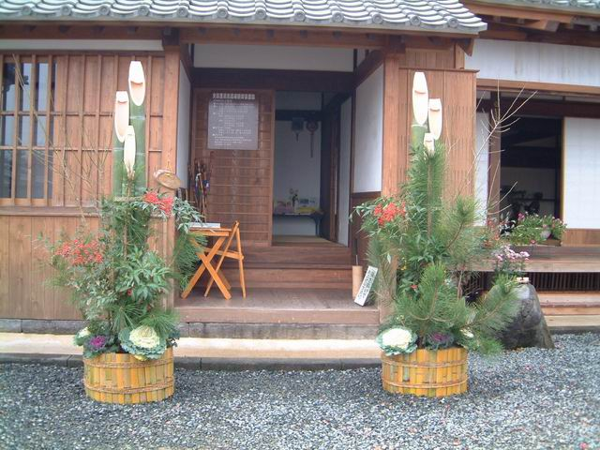
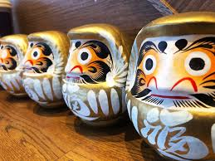
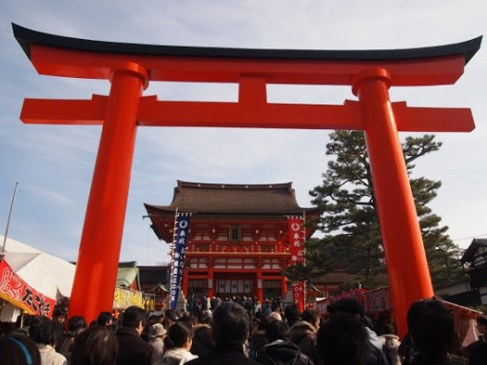
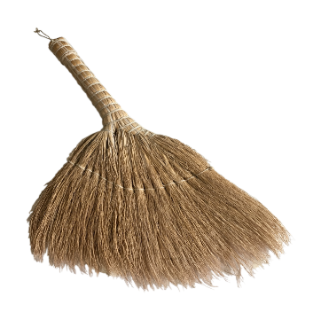
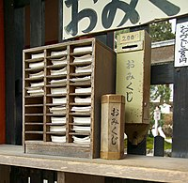
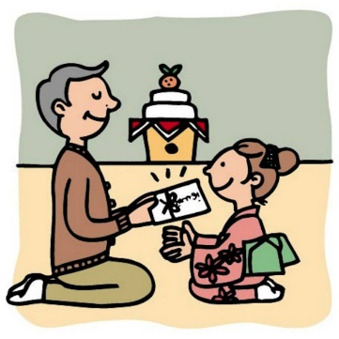
      일본의 연중행사 – 1월
가도마쓰를 장식한다!
다루마를 장식한다!
설날
정월 중 가장 중요한 날!
집 대청소를 한다!
오미쿠지로 점을본다!
새뱃돈도 받는다!

Slide 4
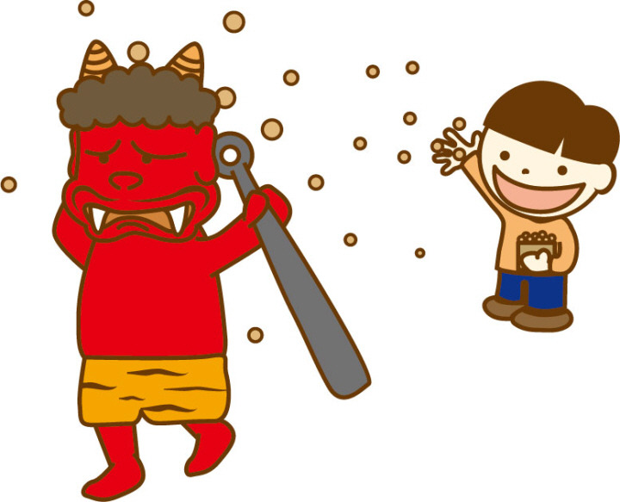
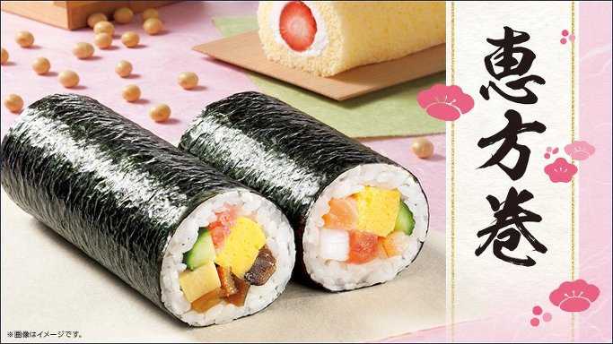
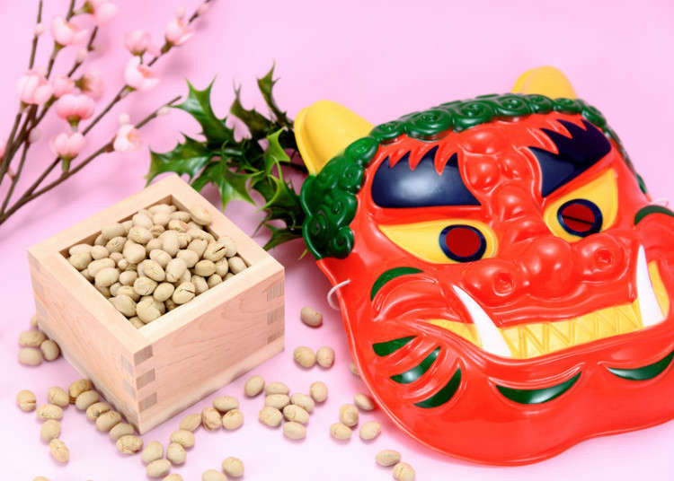
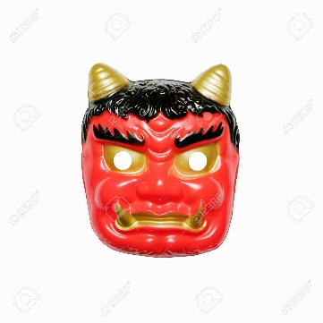
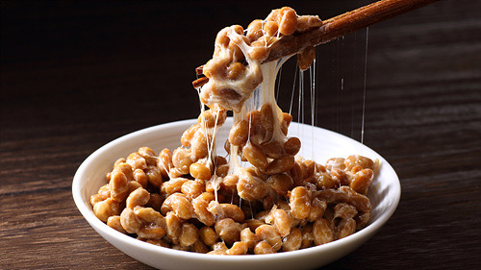
      일본의 연중행사 – 2월
마메마키로 악귀를 쫓아낸다!
에호마키를 먹는다!
절분
계절의 마지막날!
오니가면을 쓰고 논다!
콩으로 된 음식도 먹는다!

Slide 5
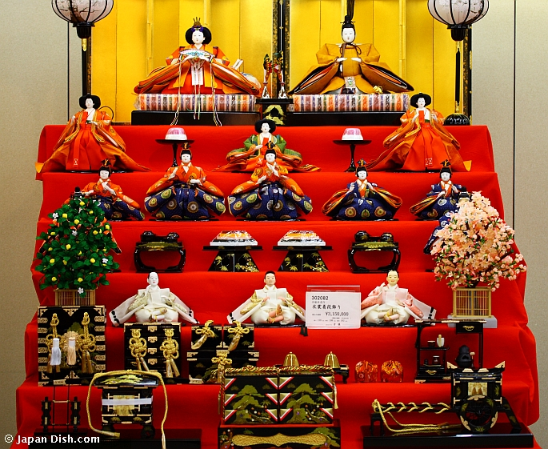
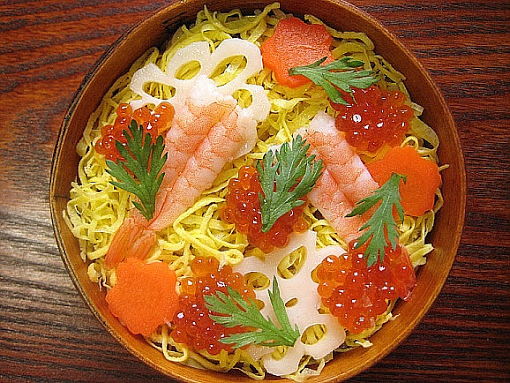
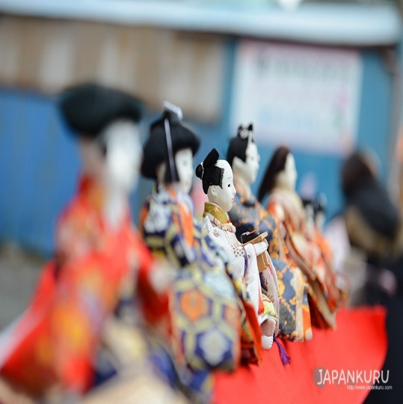
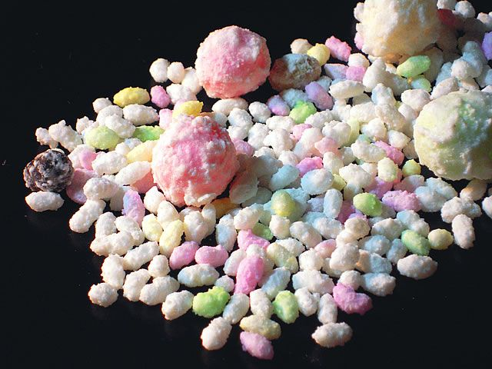
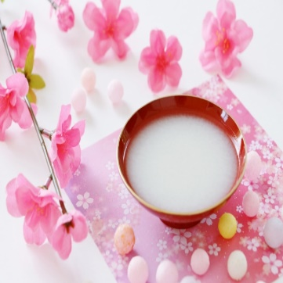
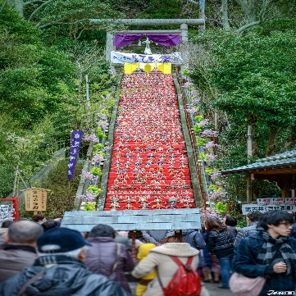
      일본의 연중행사 – 3월
히나 인형을 장식한다!
치라시 스시를 먹는다!
히나마츠리
딸을 둔 집을 기념하는 날!
히나아라레를 먹는다!
시로사케를 마신다!
빅히나마츠리 행사!

Slide 6
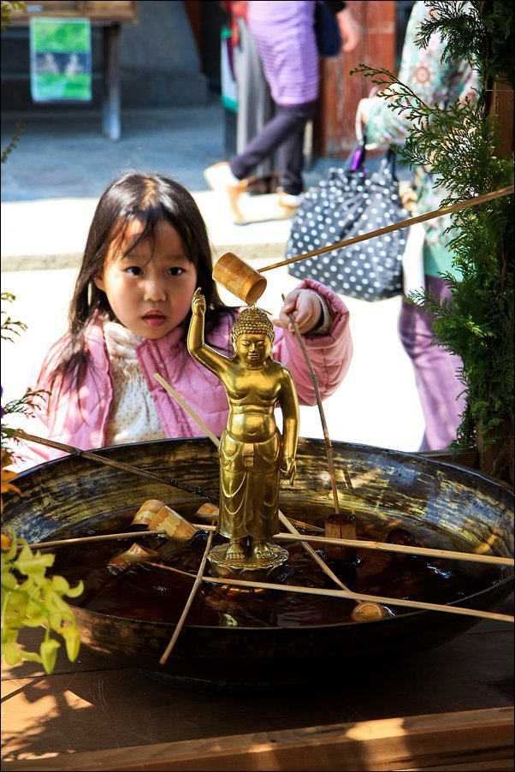
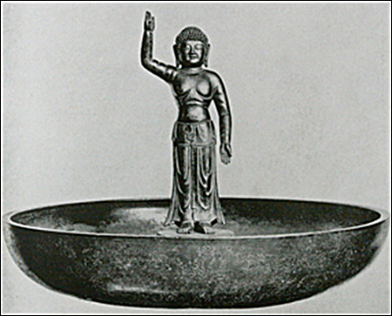
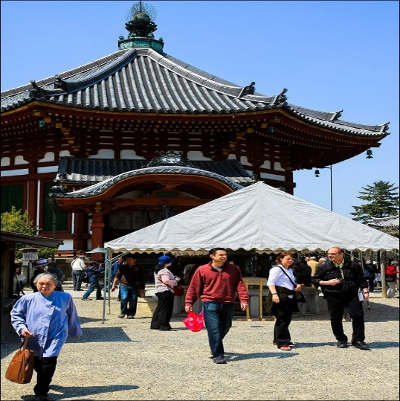


      일본의 연중행사 – 4월
탄생불에 감차를 붓는다!
생각보다 규모가 크지가 않다..
석가탄신일
부처님이 태어나신 날!
일본은 공휴일이 아니다..
일본은 석가탄신일이 양력이다!

Slide 7
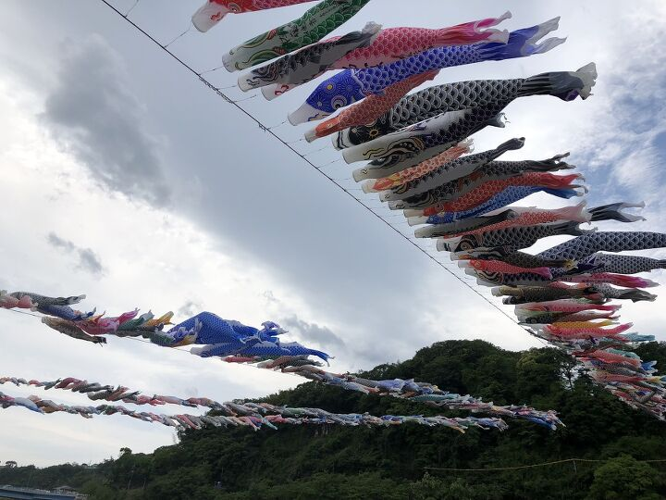
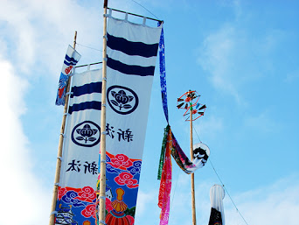
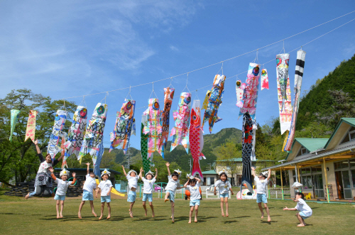
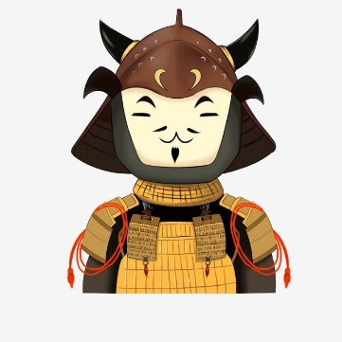
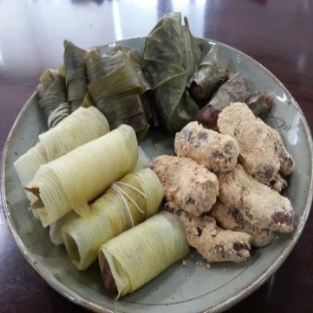
      일본의 연중행사 – 5월
남자아이를 상징하는 잉어를 장식한다!
가정에선 깃발을 장식한다!
어린이 날 (남자)
남자아이들의 날!
사무라이 인형을 장식!
떡을 만들어 먹는다!
공휴일이다!

Slide 8
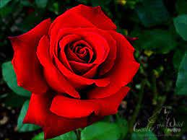
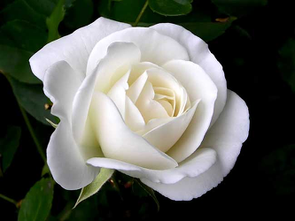
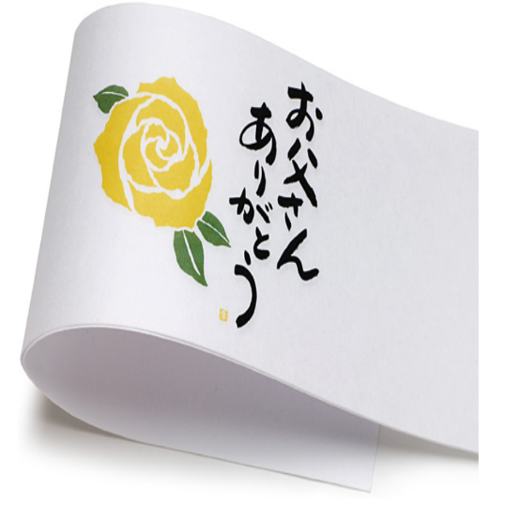
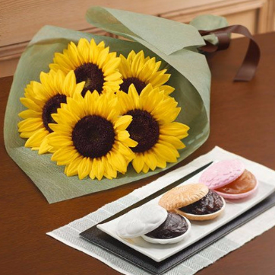
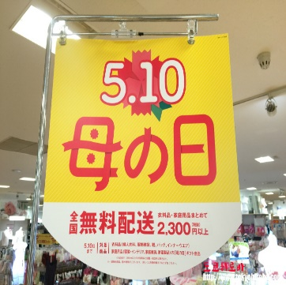
      일본의 연중행사 – 6월
정정하신 아버지껜 빨간 장미!
돌아가신 아버지껜 흰 장미..
치치노히
일본의 아버지의 날!
보통 해바라기를 선물한다!
노란색이 이미지 컬러이다!
어머니의 날도 있다!

Slide 9
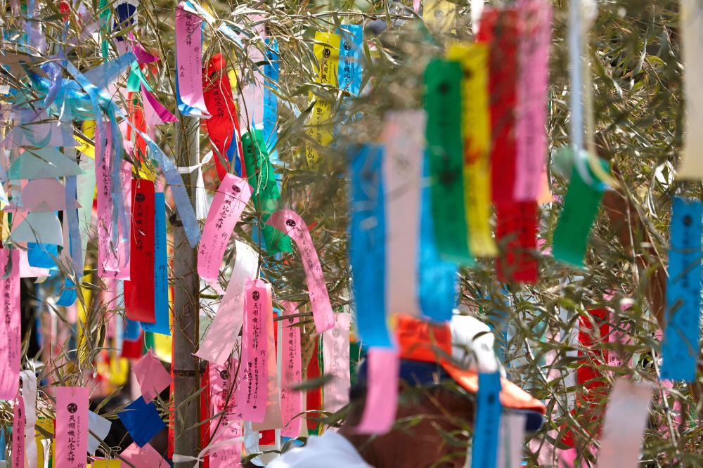
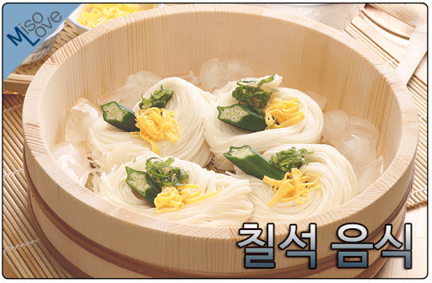
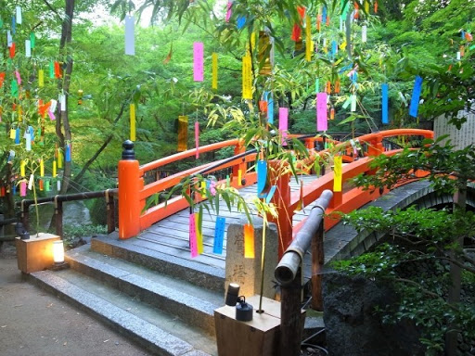
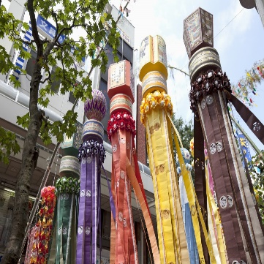
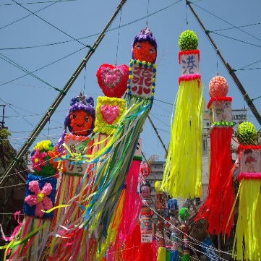
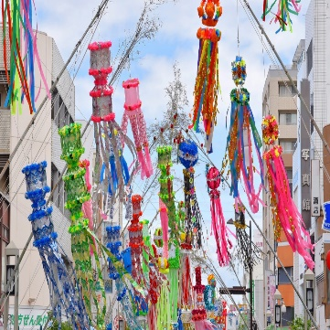
      일본의 연중행사 – 7월
단자쿠에 소원을 빈다!
국수의 날이라고도 해서 국수를 먹는다!
칠석
견우와 직녀가 만나는 날!
센다이 칠석 축제!
쇼난 히라츠카 칠석 축제!
안조 칠석 축제!

Slide 10
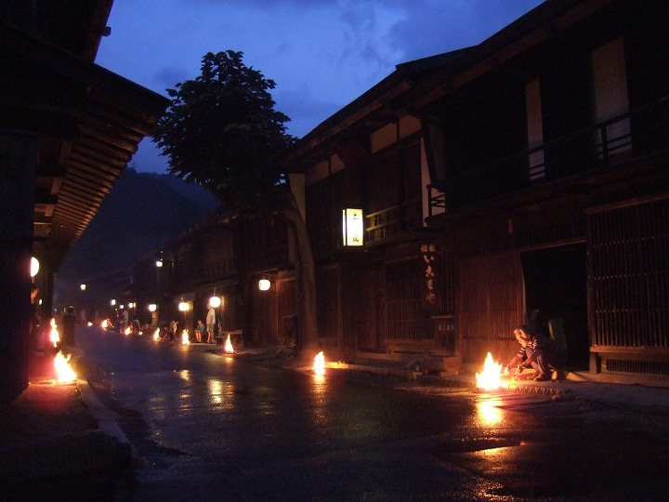
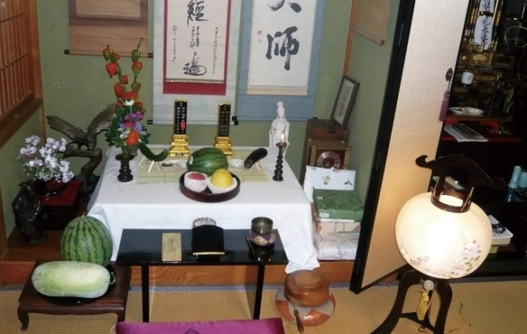
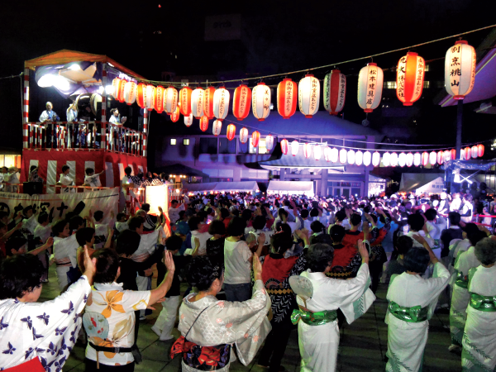
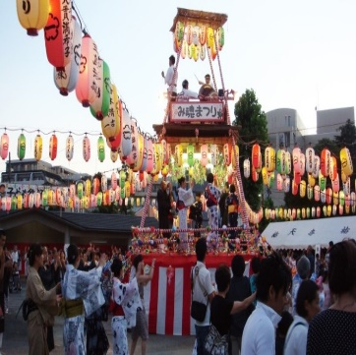
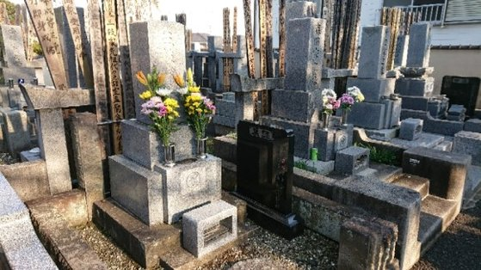
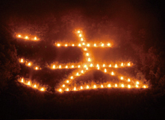
      일본의 연중행사 – 8월
무카에비, 오쿠리비를 피운다!
본다나를 설치한다!
오봉
일본의 추석!
본오도리라는 춤을 춘다!
성묘를 하러 간다!
교토 오산오쿠리비!

Slide 11
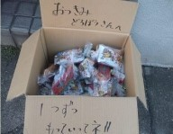
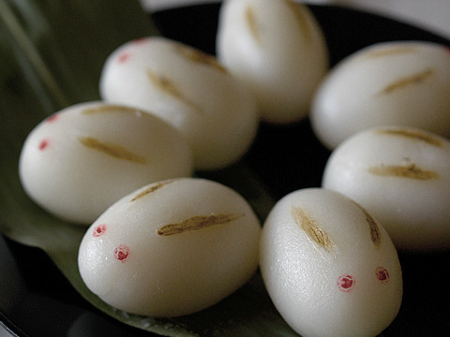
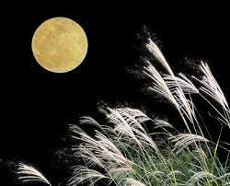
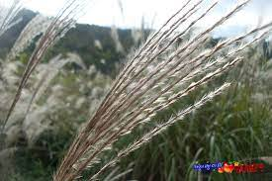
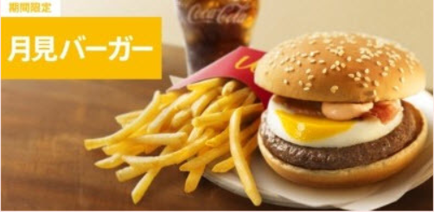
      일본의 연중행사 – 9월
츠키미 당고를 만들어 먹는다!
아이들은 ‘오츠키미 도둑’이 된다!
오츠키미
일본의 달맞이!
억새풀을 장식한다!
관련 상품이 많이 나온다!

